Slide 1
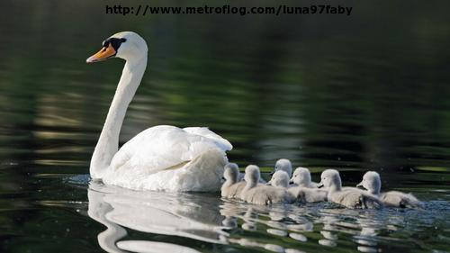
Vodné vtáky

Slide 2
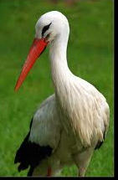
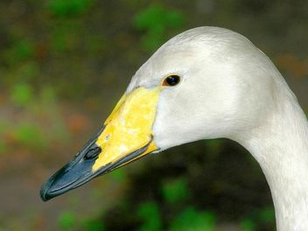
Vodné vtáky - prispôsobené sú na plávanie a potápanie sa vo vode:
- plávacími blanami
- perím, ktoré si mastia tukom
- zobákom, krídlami a končatinami.

Slide 3
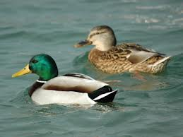
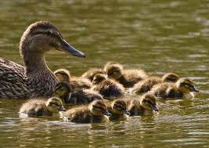
Kačica divá
Živí sa rastlinami a menšími živočíchmi
Je čiastočne sťahovavá
Mláďatá sú nekŕmivé a vyrastajú mimo hniezda

Slide 4
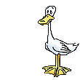
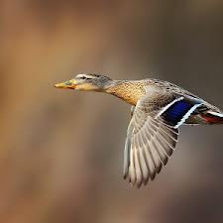
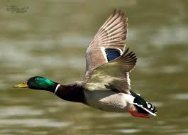
Kačica divá
Je to naša najbežnejšia kačica. Dobre pláva aj lieta. Poznávacím znakom je modré zrkadlo na krídlach. Výrazná pohlavná dvojtvarosť.
Modré zrkadlo

Slide 5
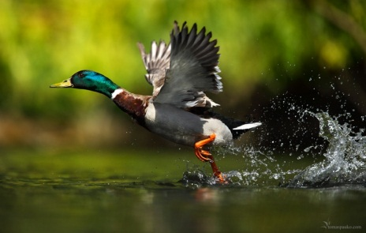
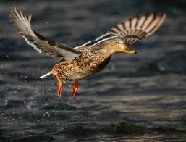
Kačica divá
Spôsob štartu – vzlet z hladiny, rozbiehanie a prudké mávanie krídel

Slide 6
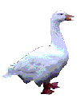
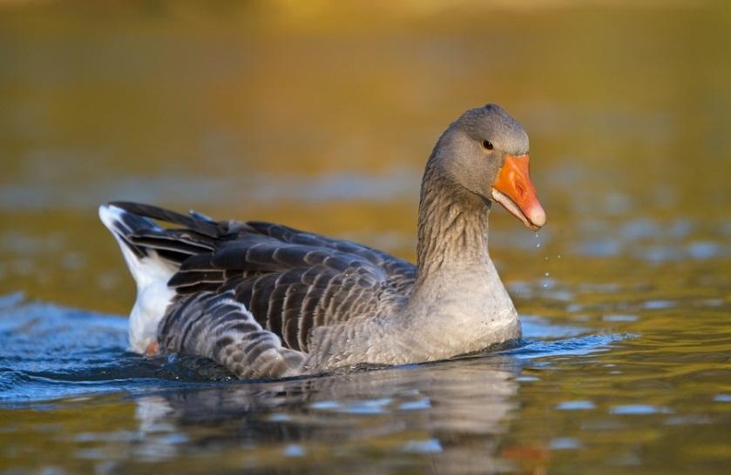
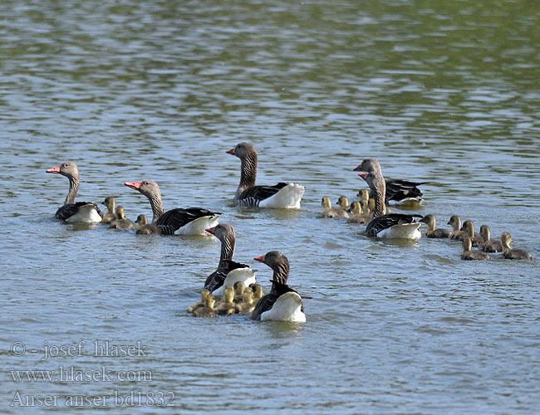
Hus divá
Živí sa rastlinami
Je sťahovavá
Vytvára trvalé páry v skupinách

Slide 7
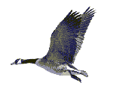
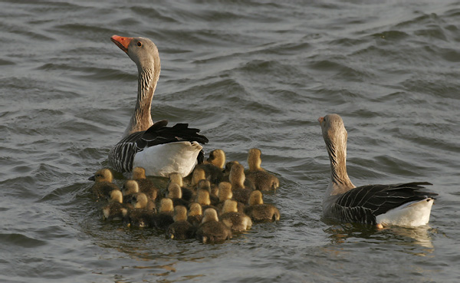
Hus divá
Mláďatá sú nekŕmivé a hneď druhý deň po narodení ich vodí po vode.

Slide 8
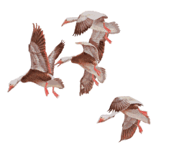
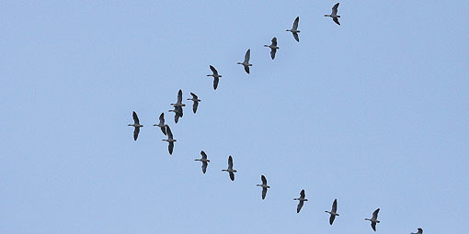
Hus divá
Husi pri ťahu letia v tvare klina, dosť často s nerovnakými stranami. Menší počet husí letí v tvare šikmej priamky

Slide 9
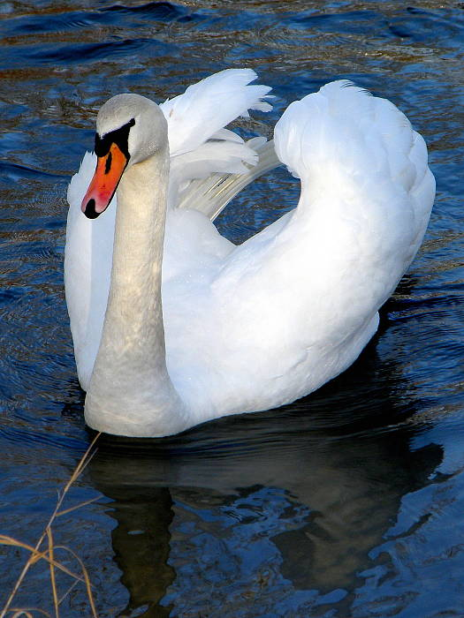
Labuť hrbozobá
Žije v pároch,
vytvára malé kŕdle
Patrí medzi najťažšie
lietajúce vtáky
Živí sa vodnými rastlinami.

Slide 10
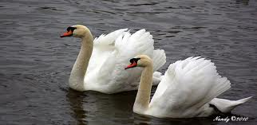
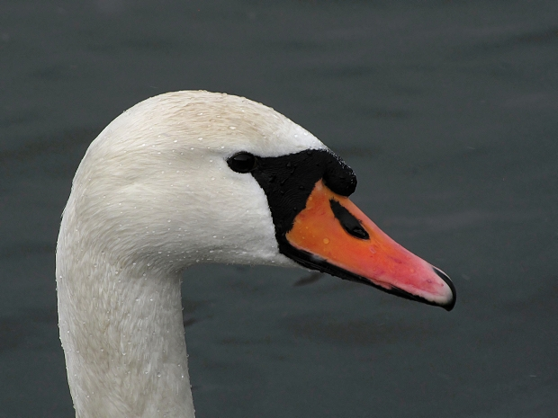
Labuť hrbozobá
Samec má na koreni zobáka čierny hrb
Vytvára trvalé páry
Mláďatá sú nekŕmivé, vedia hneď plávať. Rodičia ich pri plávaní občas nosia na chrbte.

Slide 11
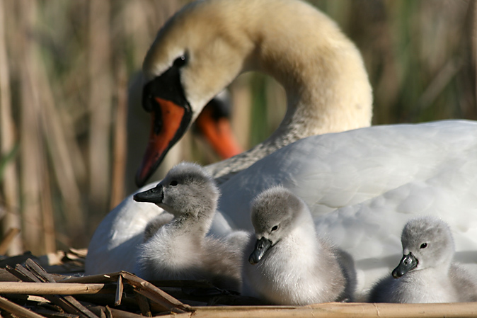
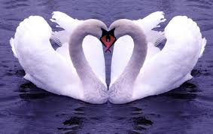
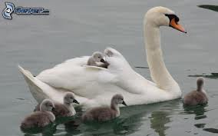
Labuť sa považuje
za symbol lásky a
vernosti

Slide 12
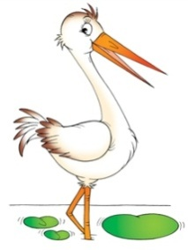
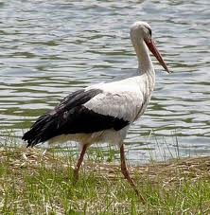
Bocian biely
Tvorí trvalé páry
Hlavnou potravou sú žaby, ďalej chrobáky, kobylky, dážďovky, vážky, slimáky, hady, jašterice a pijavice.
http://www.youtube.com/watch?v=3zQLuayYTqs

Slide 13
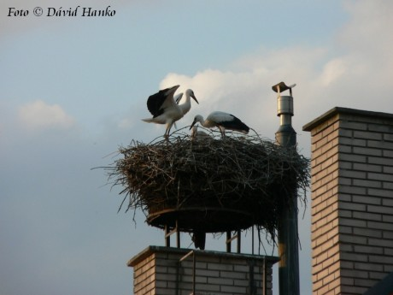
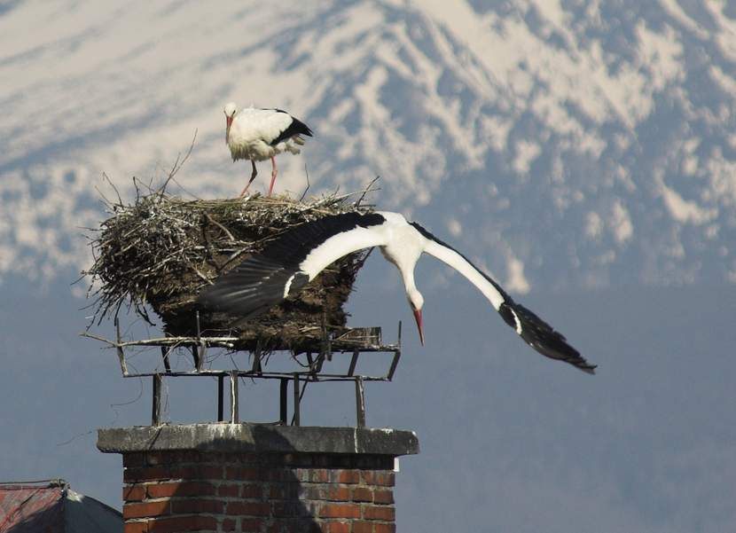
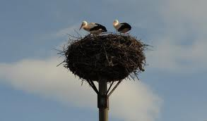
Bocian biely
Hniezdi na vysokých komínoch, strechách domov a na stromoch. Svojmu hniezdu sú verné po celý život.

Slide 14
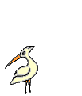
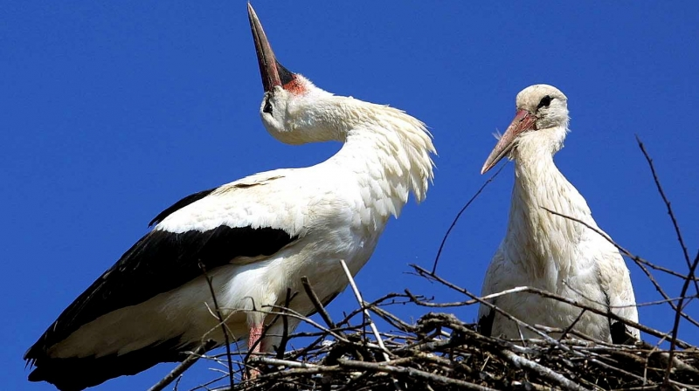
Bocian biely
Je to náš jediný vták, ktorý nemá hlasový prejav. Občas na hniezde syčí, ale jeho najdôležitejším zvukom je hlasité klepanie zobákom. Toto klepanie môže v hlasitosti kolísať podľa vyjadrovaných pocitov.

Slide 15
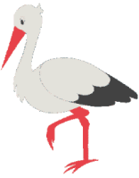
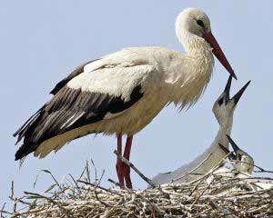
Bocian biely
Mláďatá sú kŕmivé, čakajú na potravu, ktorú im prenesú rodičia. Potravy sa dožadujú zavíjavými hlasmi.
http://www.youtube.com/watch?v=UhIGwMXCm78

Slide 16
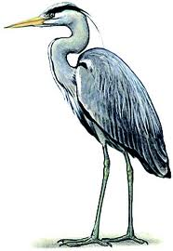
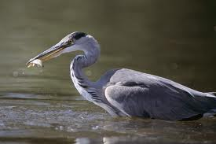
Volavka popolavá
Je to samotár, alebo žije v malých kolóniách
Živí sa rybami, myšami, žabami, jaštericami, mlokmi a hmyzom.
Hniezdi v korunách vysokých stromov.

Slide 17
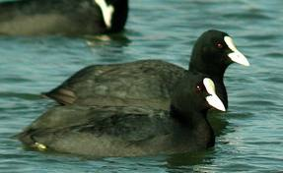
Lyska čierna
Tvorí zimné kŕdle
Potravu tvoria vodné rastliny, slimáky, hmyz, kôrovce a žubrienky.

Slide 18
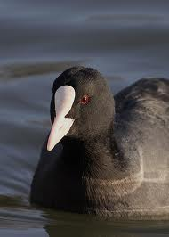
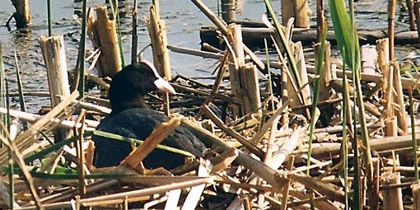
Lyska čierna
Má typickú bielu škvrnu na čele
Oči má červené
Hniezdo je ukryté v tŕstí.

Slide 19
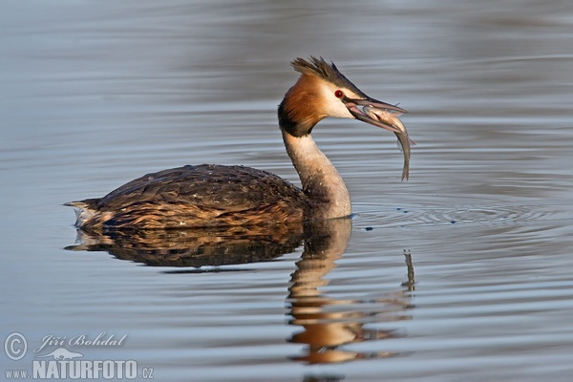
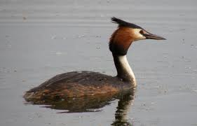
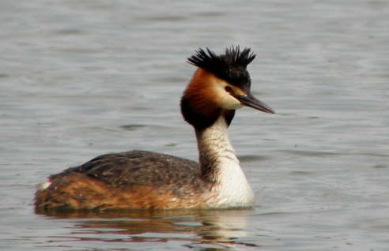
Potápka chochlatá
Žije v pároch, je menšia ako kačica
Živí sa vodnými živočíchmi, rybami, kôrovcami a hmyzom.

Slide 20
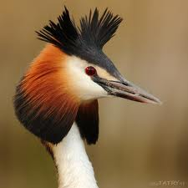
Potápka chochlatá
Samec má na hlave vidlicovitý chochol a okolo hrdla golierik z predĺžených pier.
Samec a samica potápky si pri starostlivosti o mláďatá určia svojich „obľúbených“ o ktoré sa budú starať a učiť ich.

Slide 21
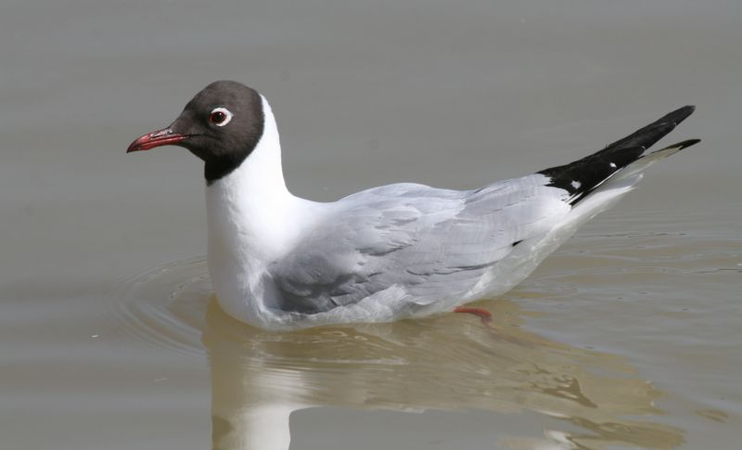
Čajka smejivá
Hniezdi v kolóniách
Živí sa hmyzom, larvami, rybami
Medzi prstami má plávaciu blanu, je výborný plavec, ale nepotápa sa
Má dlhé úzke krídla

Slide 22
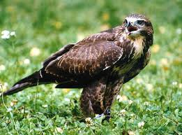
Kaňa močiarna
Vytvára páry až rodinné skupiny
Je dravá – živí sa žabami, plazmi, cicavcami, vtákmi a rybami.

Slide 23
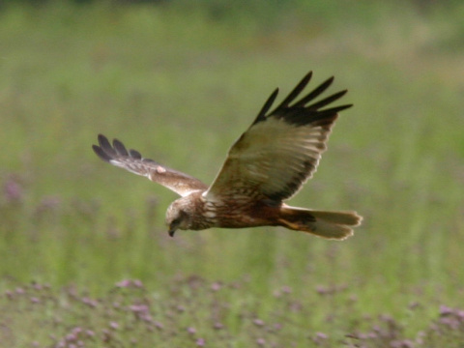
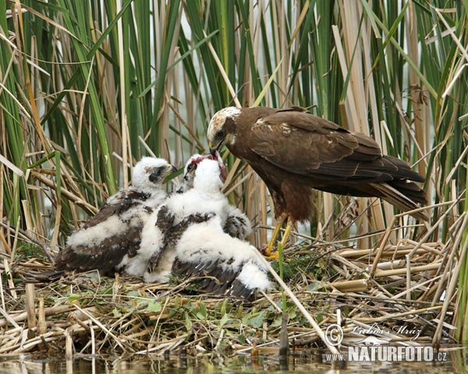
Kaňa močiarna
Lieta nízko nad vodou
Samica kŕmi mláďatá a potravu jej nosí samec, ktorý sám mláďatá kŕmiť nevie.

Slide 24
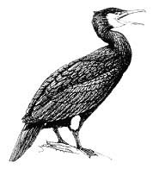
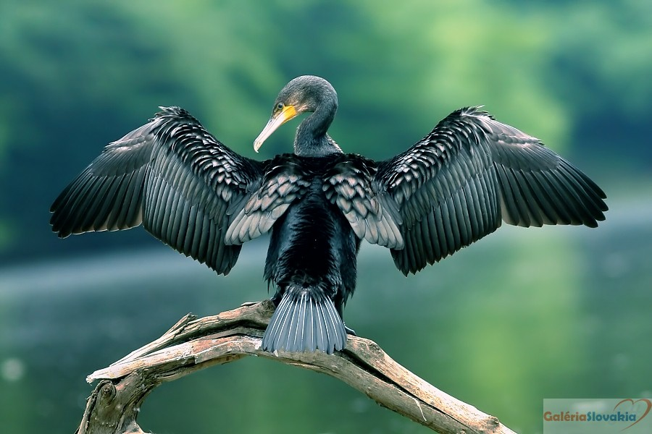
Kormorán veľký
Hniezdi v kolóniách na stromoch
Živí sa výlučne rybami
Telo je čierne so zelenkastým nádychom, je veľký ako hus

Slide 25
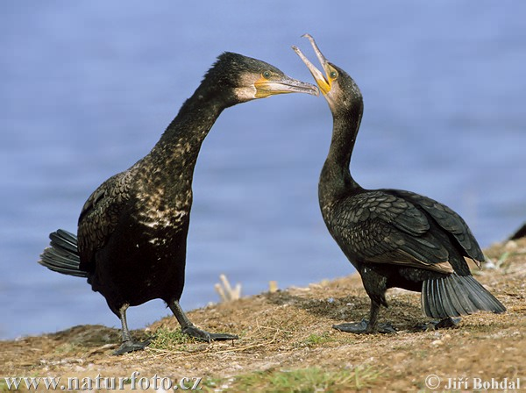
Kormorán veľký
Mláďatá vyberajú potravu rodičom z roztiahnuteľného hltana. Mláďatá aj rodičia sú veľmi pažravé a preto spôsobujú pri premnožení škody na rybom hospodárstve.

Slide 26
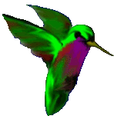
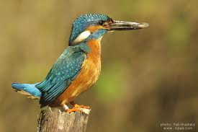
Rybárik riečny
Žije v pároch
Živí sa rybami, žabami a hmyzom
V porovnaní s telom má veľkú hlavu a krásne sfarbené perie.

Slide 27
Rybárik riečny
Chytá ryby do dĺžky 7 cm, čaká na konároch a skalách, odkiaľ strmhlav útočí pod vodu.
Korisť usmrtí údermi o zem alebo konár a posúva si do úst napred, aby plutvy nerobili odpor.

Slide 28
Rybárik riečny
Kŕmenie mláďat je veľmi zaujímavé – mláďatá sú zoradené do kruhu so zobákmi smerom von. K potrave sa dostane vždy to mláďa, ktoré je práve pri vstupe do komory. Keď ju dostane, kruh sa o jedno mláďa posunie.

Slide 29
Kúdelnička lužná
Živí sa hmyzom a semenami
Zo všetkých našich vtákov má najzaujímavejšie hniezdo hruškovitého tvaru s vchodom v tvare rúrky. Hniezdo je zavesené na tenkých konárikoch nad vodou

Slide 30
Kúdelnička lužná
Hniezdo pozostáva z bylinných vláken a z vatovitých častí rastlín (napr. pálky).

